Slide 1
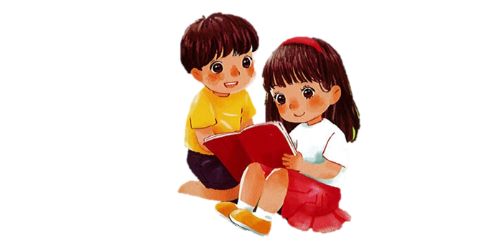
TIẾNG VIỆT 1

Slide 2
Khởi động
1

Slide 3
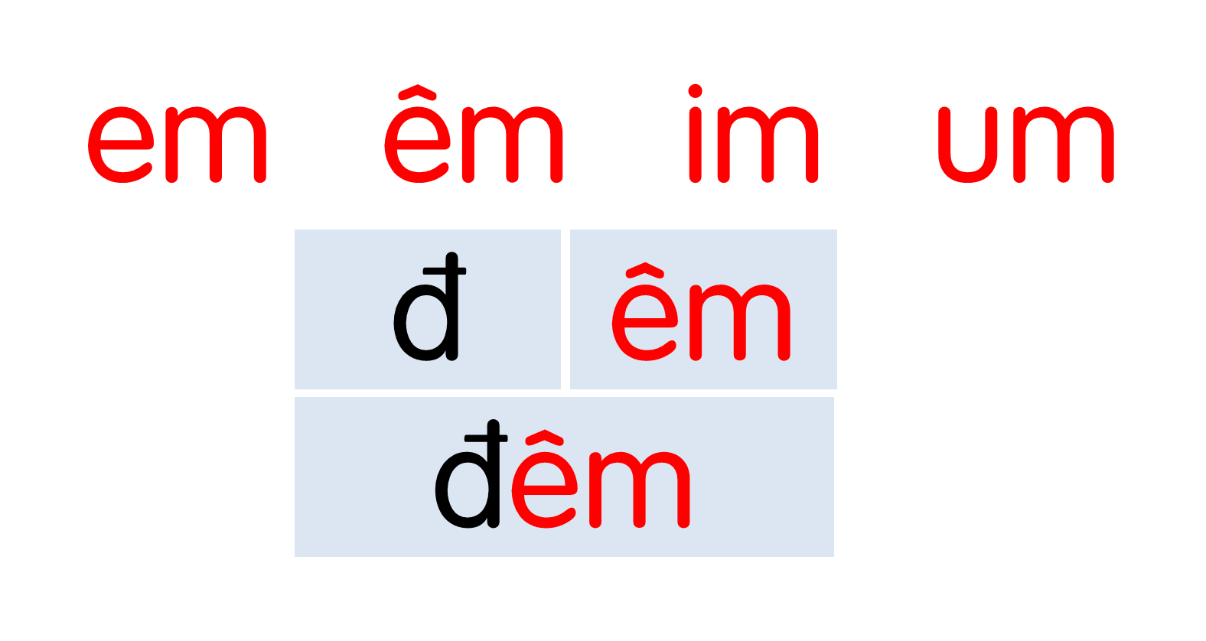

Slide 6
tem thư
thềm nhà
tủm tỉm

Slide 7
Chim ri cần cù tìm cỏ khô về làm tổ. Đêm qua, nó bị ốm.

Slide 8
Chim sẻ và chim sơn ca đến thăm, đem cho nó túm rơm. Chim ri cảm ơn sẻ và sơn ca.

Slide 9
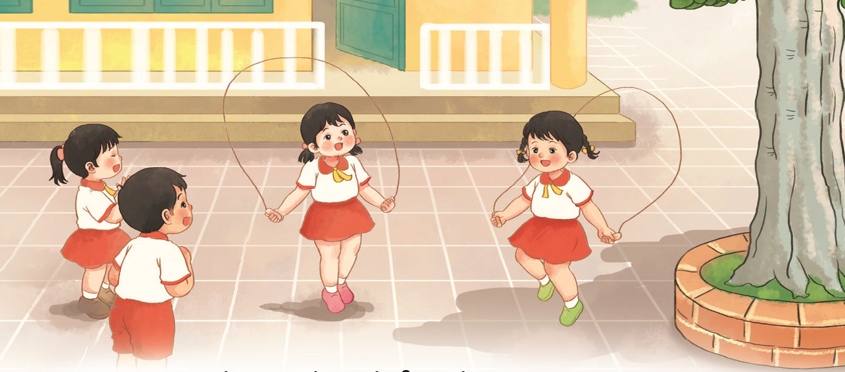
Nhận biết
2
Hai bạn thi nhảy dây.
Hai bạn thi nhay dây.

Slide 10
BÀI 38: ai ay ây

Slide 11
Đọc
3
ai
ay
ây
h
ai
hai

Slide 12
So sánh
a
ai
i
a
ay
y
a
ây
y

Slide 13
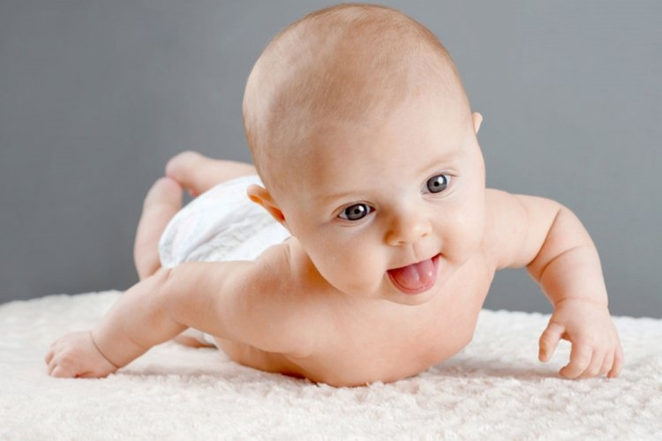
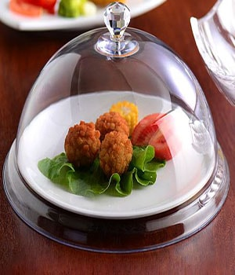
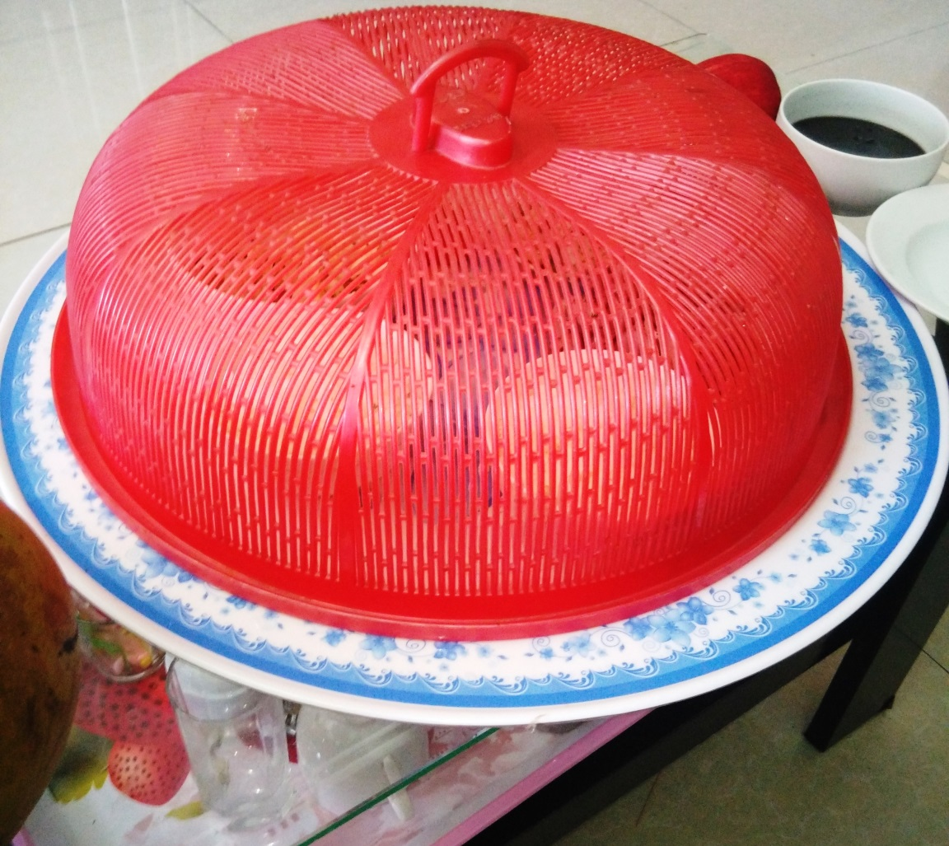
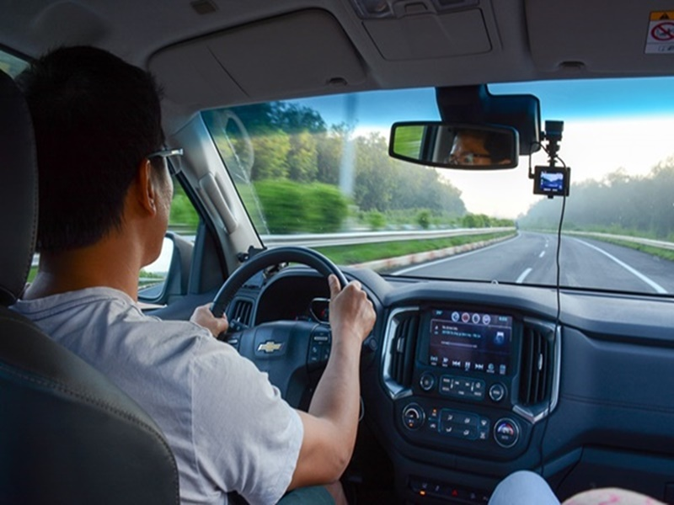
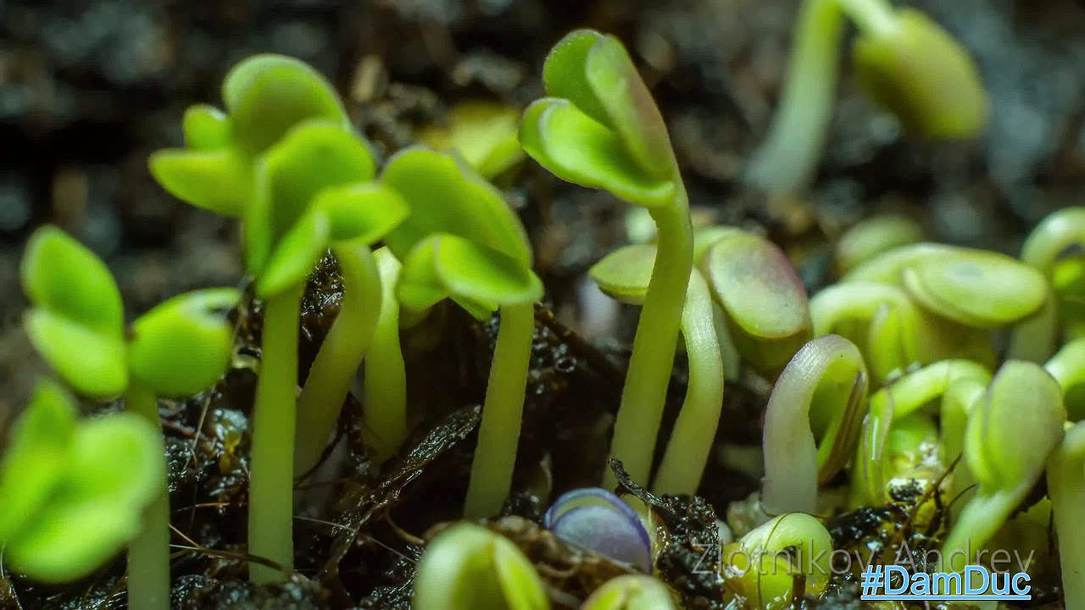
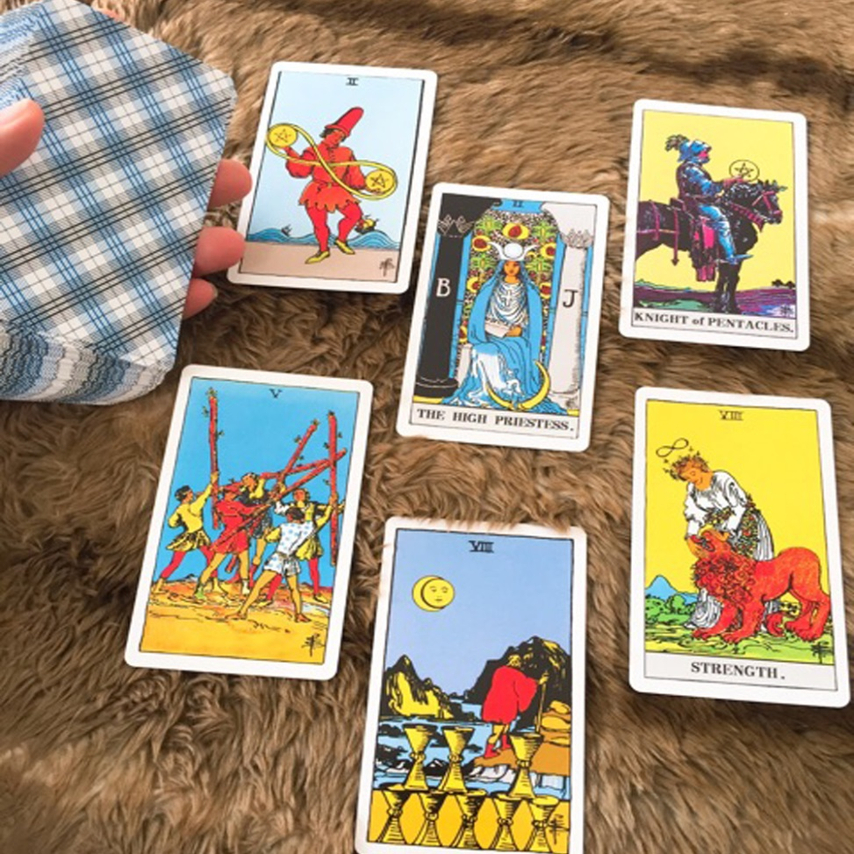
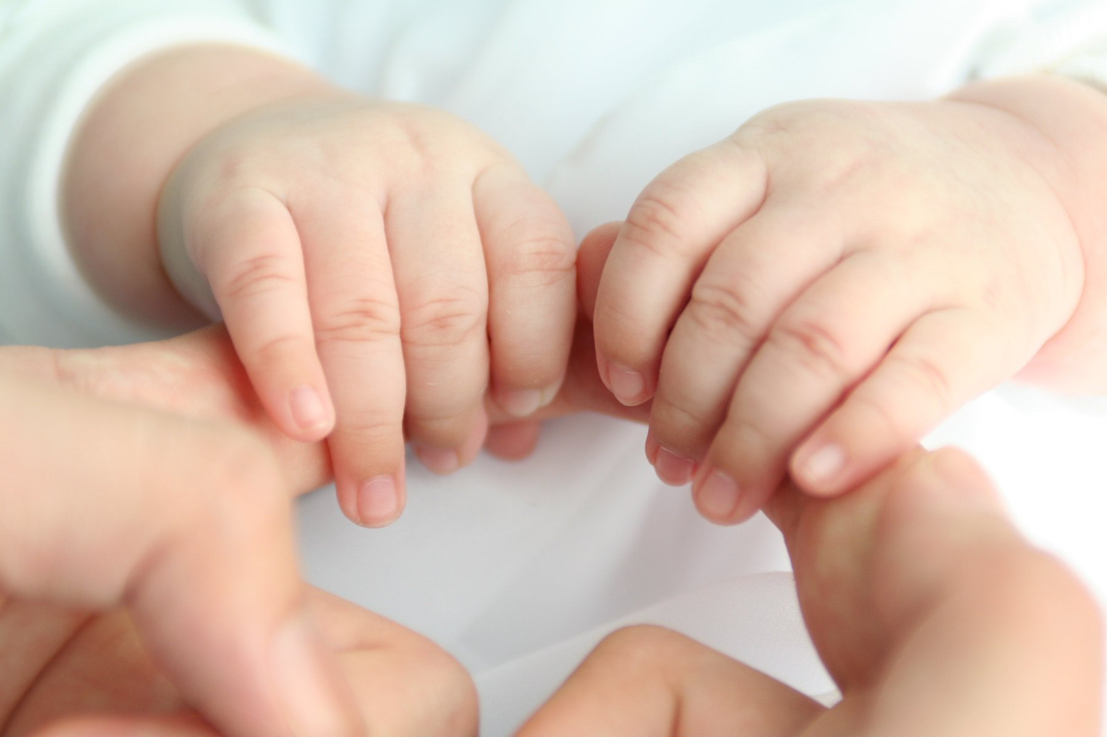
ai
ai
ay
ay
ây
ây
bài
lái
nảy
tay
đậy
lẫy
Notes:
GV chú ý minh hoạ từ lẫy cho HS hiểu bằng việc mô tả em bé lẫy

Slide 14
Thư giãn nào!

Slide 15
ai
ay
ây
h
ai
hai
Notes:
Ôn lại

Slide 16
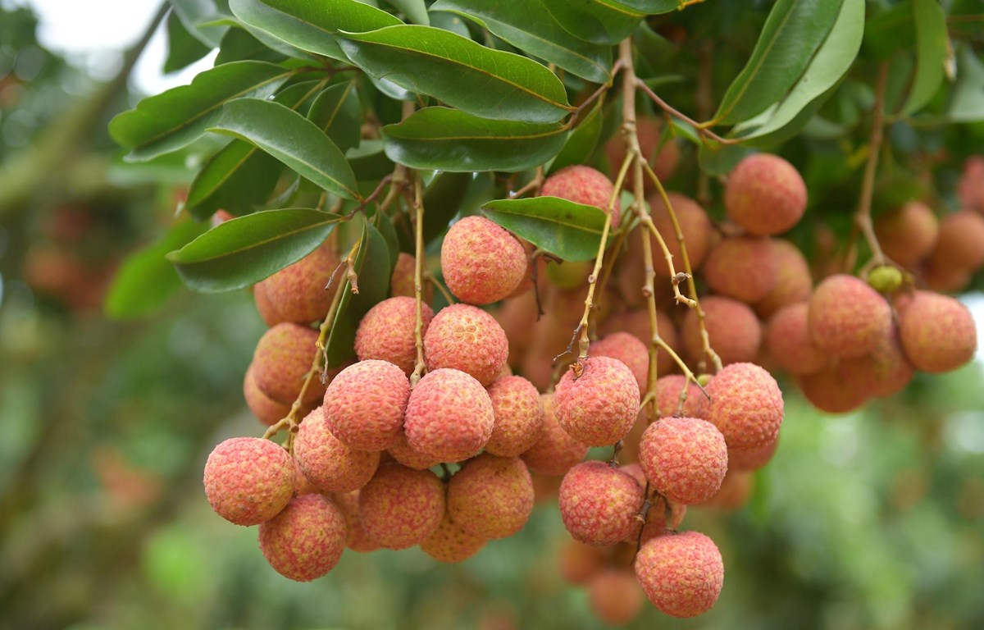
chùm vải
ai
Notes:
Hay còn gọi là CHIM ĐA ĐA

Slide 17
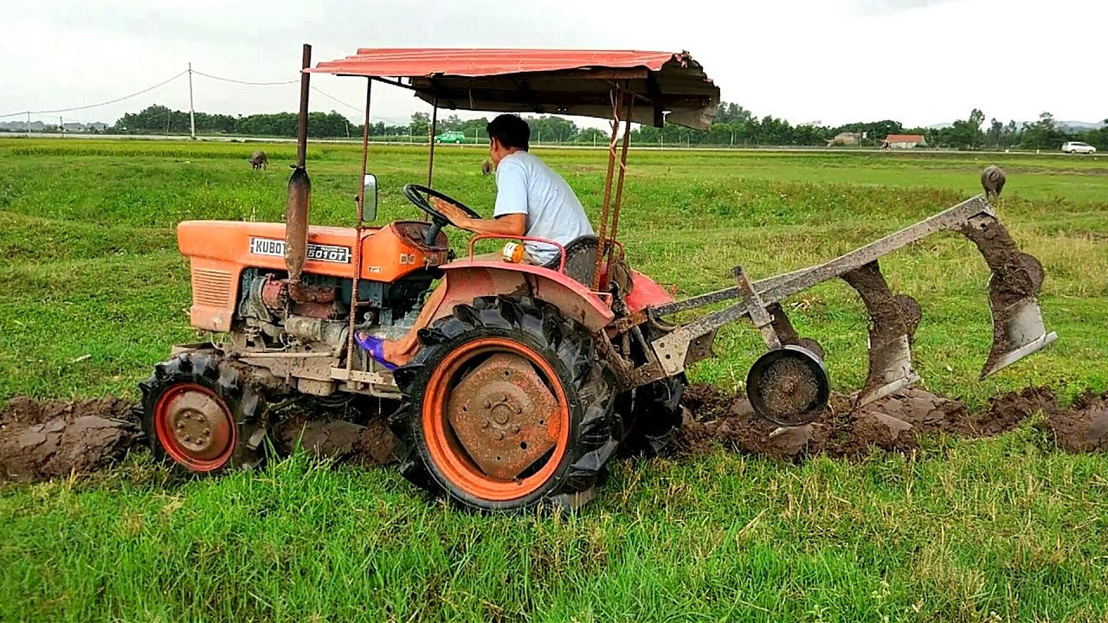
máy cày
ay
ay

Slide 18
đám mây
ây

Slide 19
chùm vải
máy cày
đám mây

Slide 20
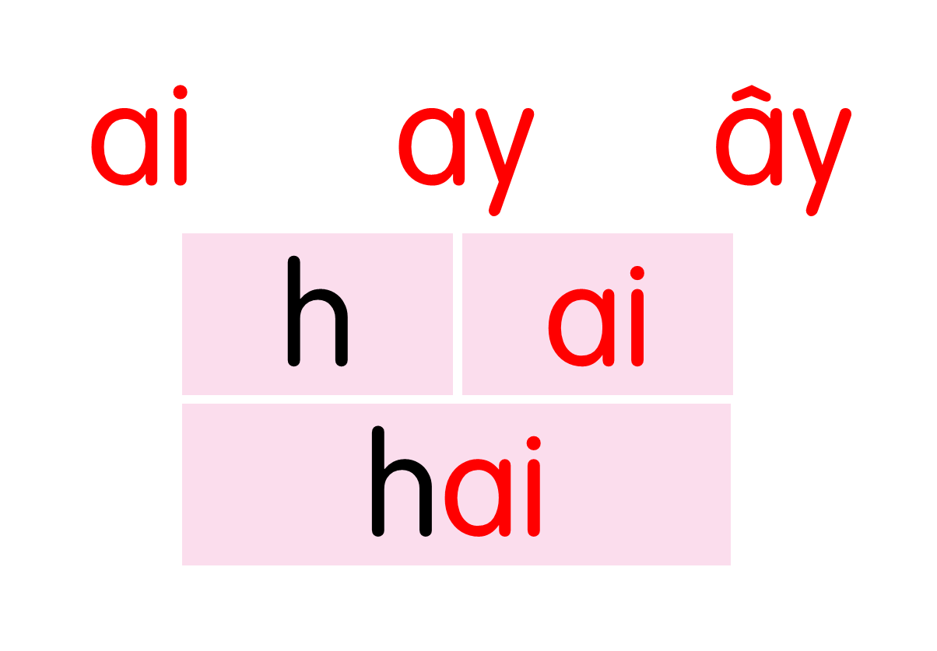
chùm vải
máy cày
đám mây

Slide 21
Giải lao

Slide 22
Hướng dẫn viết bảng
4
ai

Slide 24
Hướng dẫn viết bảng
4
a⌐

Slide 26
Hướng dẫn viết bảng
4
â⌐

Slide 28
vải

Slide 29
já⌐

Slide 30
jâ⌐

Slide 31
Viết vở
5
ai
a⌐
â⌐

Slide 32
εùm ȩải

Slide 33
đám jây

Slide 35
Thư giãn nào!

Slide 36
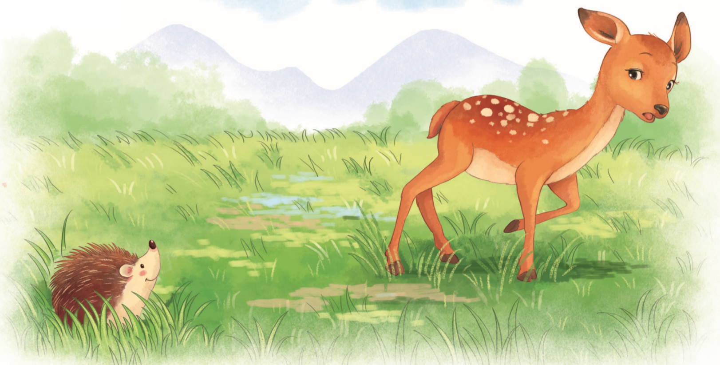
Đọc
6
1
Nai con nhìn thấy con gì bé nhỏ, thân đầy gai nhọn trên bãi cỏ. Nó chạy về nhà, hổn hển kể cho mẹ nghe. Nai mẹ tủm tỉm: “Bạn nhím đấy, con ạ”.
Nai con nhìn thấy con gì bé nhỏ, thân đầy gai nhọn trên bãi cỏ. Nó chạy về nhà, hổn hển kể cho mẹ nghe. Nai mẹ tủm tỉm: “Bạn nhím đấy, con ạ”.
2
3

Slide 37
Đọc
6
Nai con nhìn thấy con gì bé nhỏ, thân đầy gai nhọn trên bãi cỏ. Nó chạy về nhà, hổn hển kể cho mẹ nghe. Nai mẹ tủm tỉm: “Bạn nhím đấy, con ạ”.
Nai con nhìn thấy con gì bé nhỏ, thân đầy gai nhọn trên bãi cỏ. Nó chạy về nhà, hổn hển kể cho mẹ nghe. Nai mẹ tủm tỉm: “Bạn nhím đấy, con ạ”.
Notes:
GV nên cho HS tìm trong sách trước rồi đối chiếu với bài trên slide

Slide 38
nai
bãi
đấy
đầy gai
chạy

Slide 39
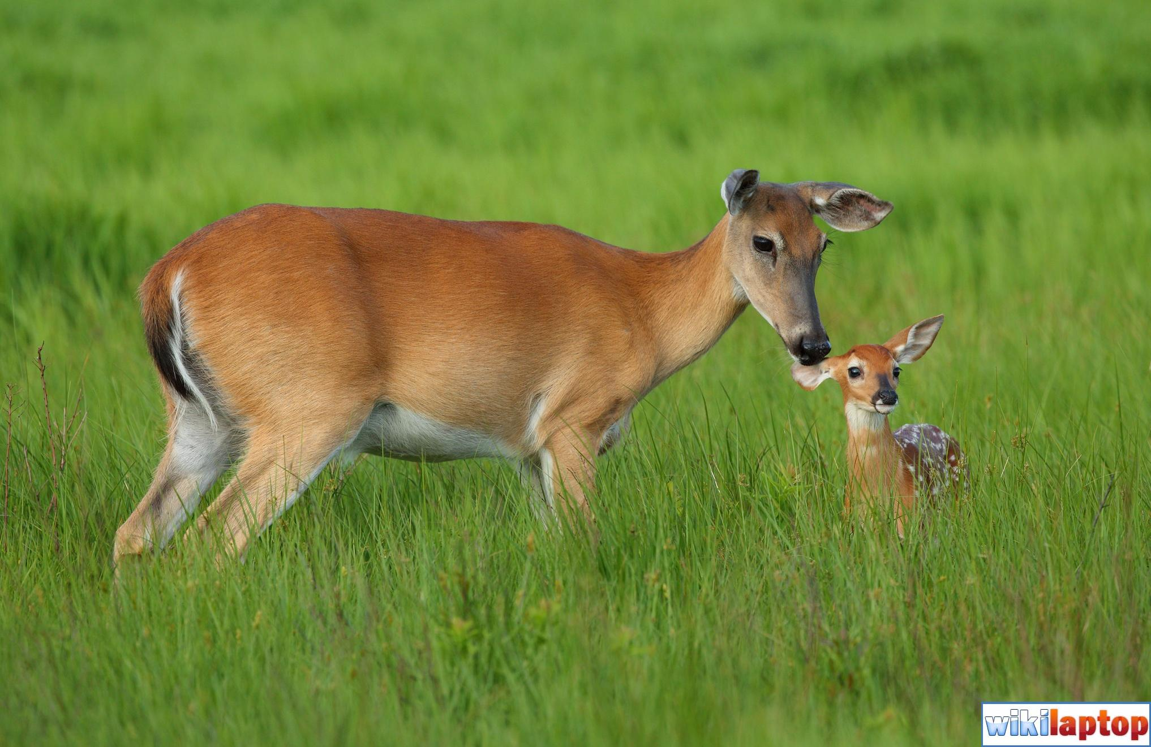
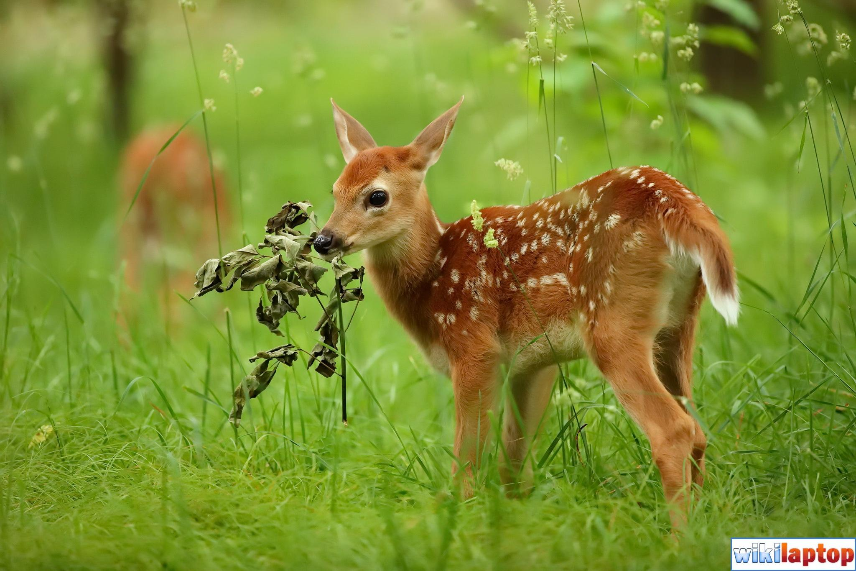

Slide 40
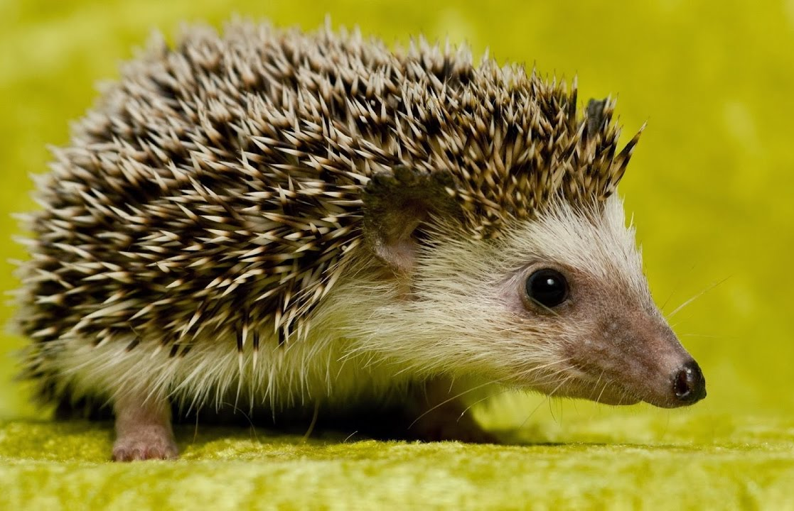
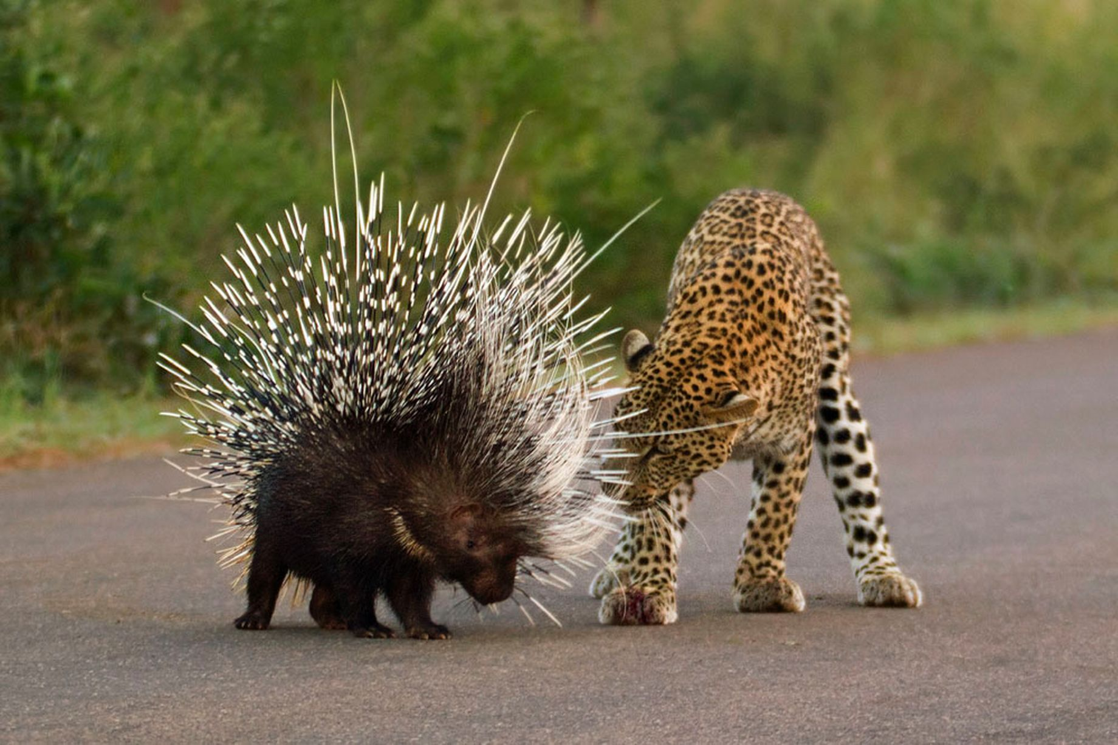

Slide 41
Nai con nhìn thấy con gì bé nhỏ, thân đầy gai nhọn trên bãi cỏ. Nó chạy về nhà, hổn hển kể cho mẹ nghe. Nai mẹ tủm tỉm: “Bạn nhím đấy, con ạ”.
Nai nhìn thấy một con vật trông như thế nào?
Nai con đã làm gì tiếp theo?
Em thử đoán xem nai con sẽ nói gì với mẹ?
Nai mẹ nói gì với con?
Những loài vật nào xuất hiện trong bài?
Notes:
GV chú ý HD cho HS hiểu ý nghĩa của dấu ngoặc kép.

Slide 42
chùm vải
máy cày
đám mây
Nai con nhìn thấy con gì bé nhỏ, thân đầy gai nhọn trên bãi cỏ. Nó chạy về nhà, hổn hển kể cho mẹ nghe. Nai mẹ tủm tỉm: “Bạn nhím đấy, con ạ”.

Slide 43
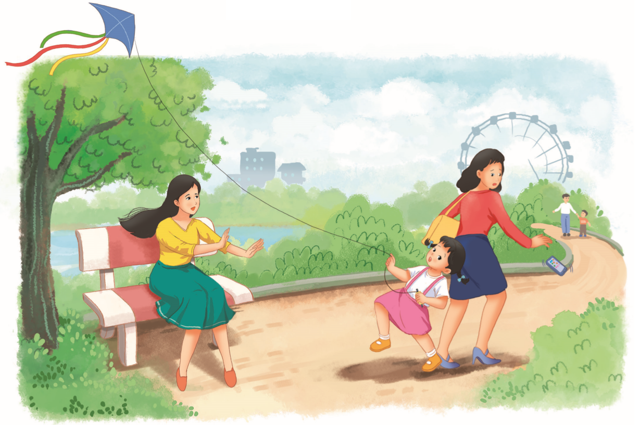
Nói
7
Xin lỗi

Slide 45
Tìm vần hoặc tiếng chứa vần em vừa học.
ây
ôm
am
in
ay
ai
xóm
trùm
tay

Slide 46
Dặn dò

